Slide 1
Leader et inventeur du CashBack en France
Sources : site eBuyClub et Sondage Les réseaux sociaux et vous » 2010, Ifop

Slide 2
Introduction
Les réseaux sociaux prennent de plus en plus d’importance dans la vie des Français.
eBuyClub leader et inventeur du CashBack en France a réalisé une étude afin de mieux comprendre ce phénomène et montrer en quoi les réseaux sociaux peuvent être vecteurs d’achats.
Le site eBuyClub.com regroupe la plus importante communauté d’acheteurs sur Internet et plus de 1000 sites marchands partenaires (dont La Redoute, La Fnac, Amazon,…) ce qui lui permet d’avoir une vision transversale de l’ensemble du marché de l’achat en ligne.
eBuyClub a rédigé ce bilan à partir d’un sondage effectué sur 2163 participants et des informations recueillies par l’Ifop.
Bonne lecture…

Slide 3
Internet, décideur d’achat
53% des internautes font entre 1 et 5 achats par mois *
Internet est le media le plus décisif dans le processus d’achat…**
Plus de 50% des internautes exposés à internet avant l’achat déclarent avoir pris en compte de façon décisive ce qu’ils ont vu, lu ou entendu.
Internet est le media le plus générateur de confiance et le numéro 1 de l’influence (le plus informatif et donne le plus envie d’acheter)
Pub
Fan pages
Avis des consommateurs
Blogs
Forums
Sites
… à condition que les marques dialoguent avec leurs clients:
31% de personnes attendent que les marques écoutent les avis et commentaires postés sur les forums et réseaux sociaux***
*Sondage eBuyClub 2010
**Sondage Ifop 2009
***Sondage Lightspeed Research 2009

Slide 4
L’essor des réseaux sociaux
Parmi les internautes français:
77% sont inscrits à un réseau social.
96% des 20 et 30 ans fréquentent au moins un réseau social*
- 63% connaissent Twitter en janvier 2010 contre 30% en juin 2009
13 millions de français sont inscrits sur Facebook**
*Sondage Ifop 2009
** Donnée Facebook 2010

Slide 5
L’essor des réseaux sociaux
Les réseaux sociaux représentent 10% du temps passé sur internet (environ 2H30 par mois), soit 1h de plus qu’en 2008.
Le classement en visiteurs uniques:
(12,2 millions de visites uniques)
(10 millions de visites uniques)
(8,2 millions de visites uniques)
(8,1 millions de visites uniques)
Sondage Médiametrie 2009

Slide 6
L’essor des réseaux sociaux
Les réseaux sociaux les plus plébiscités:
2,55%
Source: Sondage eBuyClub sur 2163 participants Mars 2010

Slide 7
Les marques au sein des réseaux sociaux
2010: 1,5 millions d’entreprises présentes sur Facebook
55,77% des internautes sont fans d’une ou plusieurs pages consacrées à des marques:
Les raisons:
38,40% sont fans car ils sont clients
30,80% sont fans pour les offres
20,20% sont fans car ils recherchent des informations
- 10% sont fans car ils aiment la marque
Source: Sondage eBuyClub sur 2163 participants Mars 2010

Slide 8
Les internautes et les réseaux
sociaux
Que fait-on sur les réseaux sociaux?
Hello!
77,81% restent en contact avec leurs amis
34,30% vont sur des applications et des jeux
32,22% découvrent et échangent des bons plans
28,80% partagent des vidéos et des photos
Source: Sondage eBuyClub sur 2163 participants Mars 2010

Slide 9
Les marques au sein des réseaux sociaux
Le viral fonctionne aussi sur les achats:
64% des internautes parlent de leurs achats à leurs amis !
Source: Sondage eBuyClub sur 2163 participants Mars 2010

Slide 10
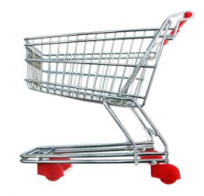
Les internautes prêts à diffuser leurs infos shopping sur les réseaux sociaux
Quel type d’informations seriez-vous prêt(e) à diffuser sur vos réseaux?
Mon shopping = 50,39%
Mes vacances = 48,27%
Mes sorties = 43,27%
Mes activités professionnelles = 23,02%
Source: Sondage eBuyClub sur 2163 participants Mars 2010

Slide 11
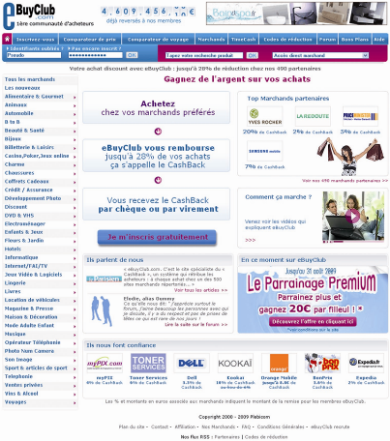
Qu’est-ce que eBuyClub ?
Notre mission
Accompagner les CONSOMMATEURS pour qu’ils achètent mieux et moins cher.
Site leader du CashBack en France depuis 1999
Services :
CashBack
Comparaison de prix
Galerie de codes de réductions
Social Shopping
Promos géolocalisées
Shopping Barre

Slide 12
eBuyClub lance son réseau social d’achat
Au commencement, l’idée fut de créer une communauté d’acheteurs pour pouvoir négocier des réductions chez des marchands on line.
Fin 2009, eBuyClub c’est:
+ d’ 1 400 000 membres
+ de 1000 marchands partenaires proposant du CashBack
+ de 6 millions d’euros distribués aux membres depuis 2000
eBuyClub crée un nouveau service avec le social shopping!
Pourquoi un réseau social eBuyClub?
Pour Gilles Nectoux, PDG d’eBuyClub, il était naturel de se lancer dans cette aventure : « Le développement des réseaux sociaux est une tendance de fond de l’Internet. Nous avons souhaité avec ce service de social shopping, interconnecter notre communauté pour lui permettre d’acheter mieux et moins cher à la fois on line et off line. Il est très instructif de visualiser l’activité shopping de son réseau d’amis pour faire de bonnes affaires ».

Slide 13
Le Social Shopping d’eBuyClub
Découvrir les achats et bons plans de ses amis
Partager ses achats et bons plans sur ses réseaux sociaux
Dialoguer avec sa communauté
d’acheteurs

Slide 14
Mécanique du Social Shopping
Mécanique du Social Shopping
Chaque membre est un prescripteur à l’achat auprès de puissantes communautés
Le membre effectue un achat
2. Les infos de son achat sont automatiquement relayées sur les profils de ses amis eBuyClub
3. Les infos de son achat sont relayées sur ses réseaux sociaux
4. Les infos de son achat sont relayées sur les réseaux sociaux de ses amis

Slide 15
Intérêt du Social Shopping
Les internautes utilisent de plus en plus les réseaux sociaux !
Ils sont prêts à diffuser leurs achats
Le Social Shopping eBuyClub est le 1er réseau social entièrement dédié au shopping:
Il centralise les achats
Il permet de diffuser et de
recevoir des bons plans
Les marques assurent une
présence sur le social shopping
Il y a donc un réel intérêt pour
les consommateurs, les marques
et les enseignes !

Slide 16
Testez notre Social Shopping
http://www.ebuyclub.com/socialshopping/accueil.jsp
Socialshopping
presse

Slide 17
Contact
Devenez fan d’eBuyClub sur : http://www.facebook.com/home.php?#!/ebuyclub?ref=ts
Suivez nous sur : Ebuyclubpresse
Contactez nous:
Julien David - Responsable acquisition fidélisation
Tel : 01.49.49.06.81
Email: julien.david@ebuyclub.com
Kristina Perisic - Chargée des Relations presse
Tel: 01.49.49.00.76
Email: kristina.perisic@ebuyclub.com

